Slide 1
Ветеран Великой Отечественной войны
Проект Пияшева Ивана
ГБОУ «Школа с углубленным изучением иностранного языка №1231 им. Д.В. Поленова»
6-ГО класс
Руководитель Смирнова К.М.

Slide 2
Биография
Мой прадед Рублёв Фёдор Сергеевич родился 27 января 1915 года в семье крестьянина Омской губернии. Семья была большая и зажиточная, поэтому с приказом о коллективизации и по обвинению в кулачестве была сослана на спецпоселение в Нарымский край (ныне Томская область) в 1930 году. В 1941 году, с началом Великой Отечественной войны, мой прадед был снят с комендатуры и призван в ряды Красной армии с последующей отправкой на Ленинградский фронт. Так начались его фронтовые будни.

Slide 3
Оборона Ленинграда
Прикрыв устало веки амбразур, На рубежах блокадных дремлют доты. Рожденные в военную грозу, Они - как ветераны без работы.
Обстановка на фронте была крайне тяжелая. 317-й стрелковый полк 71-ой стрелковой дивизии, в которой служил мой прадед, был сосредоточен на Пулковских высотах, вблизи городка Урицк, за которые велись ожесточенные бои. Дивизия обосновалась прочно, не уступив врагу ни пяди русской земли. Эти войска защищали самые близкие подступы к Ленинграду. От центра города до переднего края – 12 км, а до Кировского завода – 4км.

Slide 4
Защитники Ленинграда
Защитники Ленинграда в период обороны проявили беззаветный героизм, мужество и отвагу, стояли насмерть, не имея доста- точного количества боеприпасов, людей и техники. Фактически они находились во вражеском блокадном кольце, как и весь город. Прадед мой служил в пулеметном взводе боевым расчетом на пулемете «Максим». Противник, имея численные преимущества в живой силе и технике пытался в первую очередь погасить огневые точки на наших рубежах. Поэтому пулеметные точки надо было часто менять, перетаскивая пулемет и боеприпасы с собой. В один из таких боев, 9 августа 1942 года, мой прадед получил свое первое ранение.

Slide 5
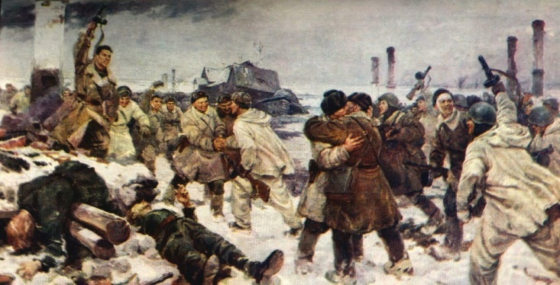
После выписки из ленинградского госпиталя он опять вернулся на фронт, где в ходе ожесточенного боя, снова был ранен. Но этот раз ранение было тяжелое. Помимо контузии и множественных осколочных ранений рук и головы, ноге грозила ампутация. Вопреки всем прогнозам, ногу он спас, правда на фронт больше не вернулся, потому что был демобилизован в связи с ранениями и получением инвалидности.
Освобождение Ленинграда и прорыв блокады 27 января 1943 года он встретил, находясь в госпитале и это было, по истине, самым лучшим подарком ко Дню его рождения.

Slide 6
Награды
За мужество и героизм, проявленные входе боевых операций мой прадед был награжден медалями: «За Отвагу» и «За боевые заслуги», а также был удостоен орденов: Красного Знамени; Отечественной войны I степени; Отечественной войны II степени; Красной Звезды; Славы III степени.

Slide 7
Воспоминания
Вспоминая свои фронтовые будни, мой прадед рассказывал моей маме о самых ярких своих переживаниях. Так, находясь в блокадном Ленинграде, перед отправкой на передовую он проходил по улицам города и увидел маленького мальчика, лет 4-х, который с обезумевшим от голода взглядом, смотрел на него и кусал свои собственные пальчики. Солдат не мог пройти мимо, он отдал ему весь свой фронтовой паек и спас умирающего ребенка. Еще одним воспоминанием стало настолько близкое расположение линии обороны к противнику, что гитлеровцы выкрикивали с противоположного окопа «Эй, Иван, пой Катюша!», а они отвечали непрерывным пулеметным огнем.

Slide 8
День победы
Но самым ярким событием, безусловно, был День Победы. Этот светлый день застал моего прадеда уже далеко в тылу, в Томской области. Каждый раз, отмечая этот светлый праздник, он надевал свои ордена и медали и гордился подвигом советского народа и тем, что тоже внес свой вклад в эту Великую Победу! Его любимой песней была «Волховская застольная». Он пел ее со слезами на глазах за праздничным столом со своими боевыми товарищами.
К сожалению, я не застал своего прадеда живым. Он умер незадолго до моего рождения. Но память и слава о нем живет в нашей семье. И мы будем передавать ее из поколения в поколение.

